Slide 1
Двадцатое января
Классная работа
Комплексный анализ текста

Slide 2
Языкознание
1.Лексикология
2.Фонетика
3.Орфоэпия
4.Графика и орфография
5.Морфемика и словообразование
6.Морфология
7.Синтаксис

Slide 3
Словарная работа
Комплексный
Ефремова Т.Ф. Толковый словарь русского языка.
Комплексный
Представляющий собою комплекс (1) чего-л.; объединяющий в себя целую группу явлений, процессов, услуг, свойств, действий, информации, предметов и т. п.

Slide 4
(1) Бирюзовое мор… нежится в лучах со…нца. (2) Лениво наб..гают волны на берег. (3) Спокойно, мерно и глубоко дышит необозримая водная гладь.
(4) Но вот потемнело море. (5) Сильнее плещутся волны. (6) Над нахмурившейся бездной появились белые острокрылые чайки и резким криком возвещают бурю.
(7) Через несколько мгновений небо и море сольются в одну бушующую стихию. (8) Ревет море, и тысячами брызг обдают вас волны.(По В.Н. Осокину)

Slide 5
Признаки текста
1.Наличие автора
2.Тема
3.Главная мысль
4.Заголовок
5.Связность изложения (по смыслу и грамматически)

Slide 6
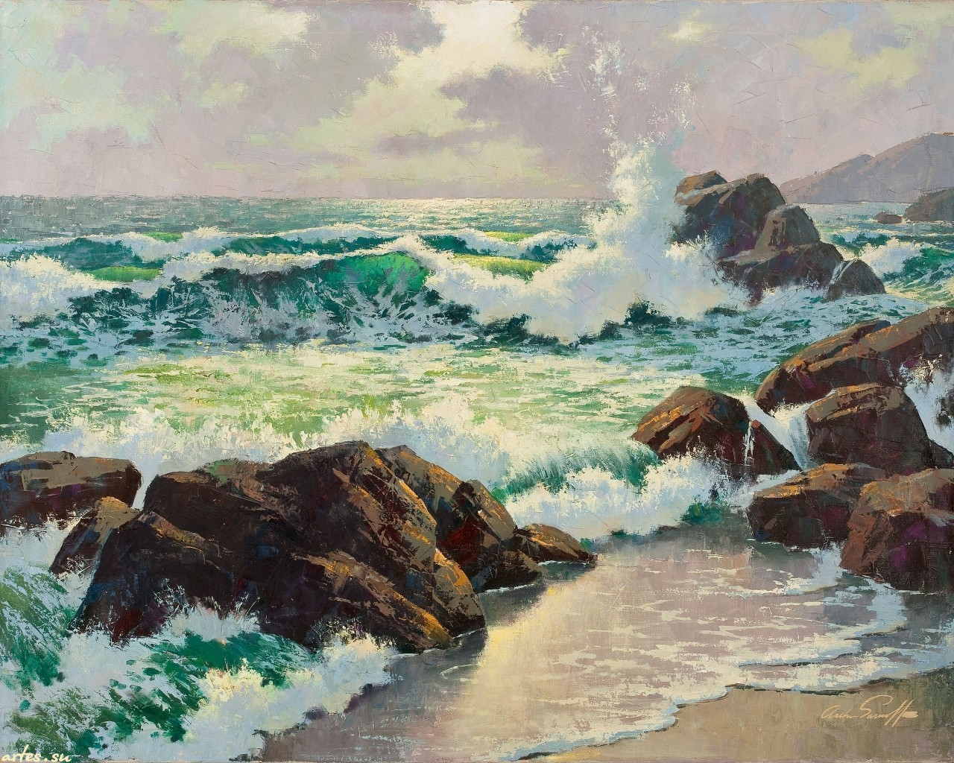
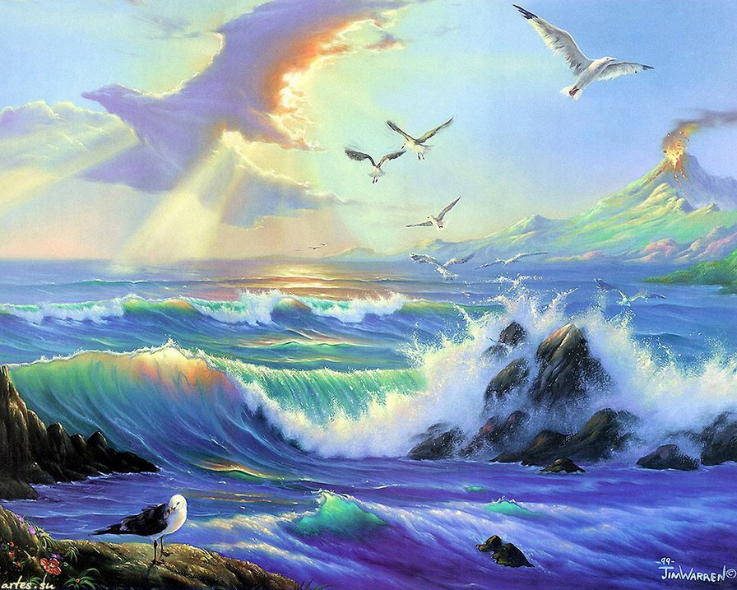

Slide 7
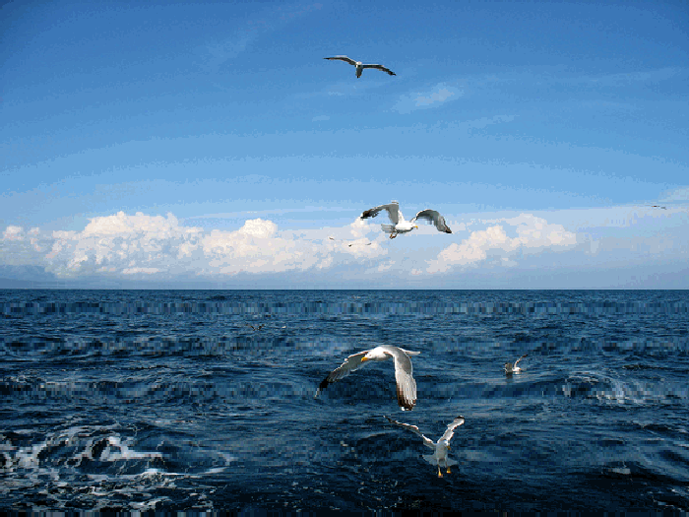


Slide 8
Домашнее задание
Создать текст на тему
«Волшебство Северной природы»

